Slide 1
DIT, wk 6 les 2

Slide 2
Programma
Standup-poll
Planning
Vragen, vragen, vragen
Terugblik Compact and Clean
(laatste-) Workshop Compact and Clean
Starten met Eindopdracht 2

Slide 3
Workshop Compact and Clean

Slide 4
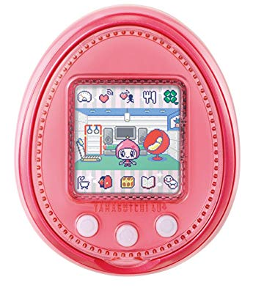
Tamagotchi
Notes:
Afbeelding:https://www.amazon.com/TAMAGOTCHI-4U-Bandai-Rose-Pink/dp/B00ZHJH8Z4
…
Laten we nu eens een sequentiele schakeling designen.

Slide 5
Quiz-vraag: We maken een Tamagotchi met 3 toestanden: B(lij), N(eutraal) en T(riest), te zien aan resp groene, gele en rode LED). Inputs: M(ep) en A(ai). De knopjes voor de inputs zijn zo opgebouwd dat M en A niet gelijktijdig kunnen optreden.
Maak een toestandsdiagram op basis van deze toestanden en inputs.
Notes:
Laat na elke stap een student het resultaat op het bord tekenen.

Slide 7
Eindopdracht 2
Opdracht:
Zoek een maatje voor de eindopdrachten (contacteer elkaar op Discord)
Bedenk / kies samen een spelletje uit.
Kom vandaag op Discord bij me langs om je team aan me door te geven en jullie gekozen spel voor te leggen. (ik zit daar tussen 13:00 en 15:00)
Begin (vandaag nog) met Eindopdracht 2
Werk er vrijdag aan door
Zorg dat het volgende week af is (liefst voor donderdag).

Slide 8
Suggesties
Schaar, Papier, Steen (4 toestanden / 2 bits, 6 buttons maar 2 slechts 2 transitievariabelen)
Kluis (8 toestanden / 3 bits, 2 buttons)
Reactiesnelheids meter (8 toestanden / 3 bits, 2 buttons)
Scoreteller (8 toestanden / 3 bits, 1 button) (alleen, of in combinatie met een andere game)
Super-Tamagochi (8 toestanden / 3 bits, 2 buttons)

Slide 9
Kluis (8 toestanden / 3 bits, 2 buttons)
Druk “Reset knop”. Die reset de flipflops naar de initele state.
De groenle is uit -> kluis is dicht En de gele led brandt : klaar voor invoer.
Druk 3 keer op een toets: A en/of B.
Als de volgorde goed was gaat de kluis open: de groene led gaat aan.

Slide 10
Reactiesnelheids meter (8 toestanden / 3 bits, 2 buttons, 1 transitievariabele)
Speler 1 drukt de “Reset knop”. Die reset de flipflops naar de initele state.
De 4 leds gaan 1 voor een erbij aan.
Speler 2 drukt de “stop knop”. De teller stopt. Er gaan geen nieuwe leds meer aan.

Slide 11
Scoreteller (8 toestanden / 3 bits, 1 button) (alleen, of in combinatie met een andere game)
Speler 1 drukt de “Reset knop”. Die reset de flipflops naar de initele state: de 4 leds staan uit.
Steeds als de speler op een knop drukt, gaat er een extra led aan. De 4 leds gaan 1 voor een erbij aan.

Slide 12
Super-Tamagochi (8 toestanden / 3 bits, 2 buttons)
Een Tamagochi me 8 toestanden en 2 knoppen.
Met het drukken van de 2 knoppen navigeer je op logische wijze door de 8 states (niet in een circle-da’s te saai).

Slide 13
Snake (8 toestanden / 3 bits, 2 buttons)
Het scherm bestaat uit 4x2 leds.
Een van de leds brandt.
.. En verplaatsts zich (als een slang) naar rechts.
Als je de y-button indrukt, verandert hij van y-positie.
Terwijl je (eventuel tegelijk) de x-button indrukt, verplaatst het brandende ledje zich naar links.

